Slide 1
«Компьютерлік және телекоммуникациялық жүйелер»
Оқытушы: қауымдастырылған профессор, т.ғ.к. Толегенова А.С.
Notes:
1

Slide 2
Дәріс тақырыбы:
«Физикалық деңгей жұмысы.»

Slide 3
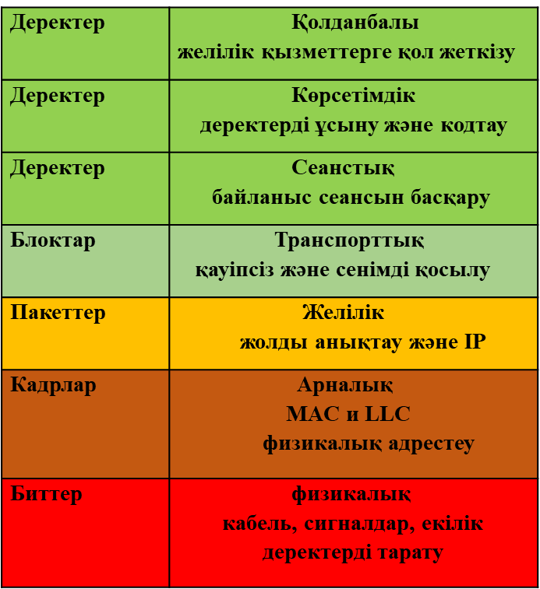
OSI модельдері
OSI моделінің «Физикалық деңгейі». Мыс кабельдердің сипаттамалары.

Slide 4
Дәріс мазмұны: OSI моделінің физикалық деңгейінің негізгі құрылғылары мен құралдарына сипаттама берілген. Мыс кабельдердің сипаттамалары келтірілген. Физикалық және логикалық топология ұғымдары қарастырылады.
Дәрістің мақсаты: Физикалық деңгейде хабар алмасуды үйрену

Slide 5
Әдебиеттер тізімі:
А.С Толегенова, Д.Б Кенебаева, Н.Т Айтжанова. Дестелік және гибритті коммутация желісі: пәнінен оқу құралы. – Астана: С.Сейфуллин атындағы Қазақ агротехникалық университетінің баспасы, 2017.-268б.
А.С. Толегенова, Б.Қ. Құдайбергенова. Дестелік және гибридті коммутациялар желісі пәнінен оқу әдістемелік кешені (қазақ тілінде) баспа С.Сейфуллин атындағы ҚазАТУ баспаханасынан басып шығарылды, 2016ж.
Инфокоммуникациялық жүйелерді жобалау және пайдалану пәнінен оқу-әдістемелік кешені. (қазақ тілінде). С.Сейфуллин атындағы ҚазАТУ баспаханасынан басып шығарылды, 2016ж. А.С. Толегенова, Д.Б. Кенебаева, Н.Т. АйтжановаА.С. Толегенова, Д.Б. Кенебаева, Н.Т. Айтжанова.
А.Д.Мухамеджанова., Ю.М.Гармашова. Абоненттік қатынаудың мультиқызметтік желілері. 2 бөлім. 050719 – Радиотехника, электроника және телекоммуникация мамандығы бойынша дайындалатын барлық оқу түрінің студенттеріне арналған дәрістер жинағы. - Алматы: АЭБУ, 2013.
Гармашова Ю.М., Калиева С.А. Чежимбаева К.С. Абоненттік қатынаудың мультисервистік желілері. 5В071900 – Радиотехника, электроника және телекоммуникациялар мамандығының барлық оқу бөлімінің студенттері үшін зертханалық жұмыстарды орындауға арналған әдістемелік нұскау - Алматы: АЭБУ, 2012.
Notes:
5

Slide 6
Қысқартылған сөздер тізімі
IEEE – Institute of Electrical and Electronics Engineers – электротехника және радиоэлектроника инженерлерінің институты.
IMS – Internet Multi Service – мультиқызмет көрсету желісі.
IOS – Internetwork Operation System – желілік жүйелік жүйе.
ISO – International Standards Organization – стандарттау бойынша халықаралық ұйым.
ITU – International Telecommunications Union– халықаралық телекоммуникация бірлестігі.
LAN – Local Area Network – локальдық желі.
Link-state Protocol – арна күйінің хаттамасы.
LLC – Logical Link Control – мәліметтерді логикалық таратуды басқару.
Р2Р – Peer-to-Peer - тең-теңімен қол жеткізу немесе бір рангтық қатынау
Private IP addresses – жеке IP-адрестер
Public IP addresses – қоғамдық IP-адрестер
QoS – Quality of Service – қызмет көрсетудің сапасы
RIP – Routing Information Protocol – қашықтық векторының негізінде маршрутизация хаттамасы
Sequence Number – кезектеме нөмірі.

Slide 7
OSI моделінің физикалық деңгейі
OSI моделінің төменгі үш деңгейі желіге тәуелді, яғни физикалық, арналық және желілік деңгейлерінің бағдарламалық және аппараттық құралдары желілік технологияларға байланысты.
Компьютерлік желілерде тарату ортасы ретінде коаксиалды кабель (coaxial cable), экрандалмаған (UTP – Unshielded Twisted Pair) және экрандалған бұралған жұп (STP – Shielded Twisted Pair), талшықты-оптикалық кабель (fiber optic), сымсыз радиоарналар қолданылады. Әрбір орта мен деректерді беру технологиясының өзіндік стандарты анықталған.

Slide 8
Кабельдің санаттары мен ағытпалары
Кабельдің санаттары мен ағытпалары | Жоғарғы жиелікті сигнал, МГц | Типтік бағдарламалар
3 санат | 16 | Token Ring, Ethernet 10Base- T жергілікті желілері,дауыстық арналар және т.б
5 санат | 100 | Жергілікті желілердің тарату жылдамдығы 100 Мбит/с дейін
7санат | 600 | Жергілікті желілердің тарату жылдамдығы 1000 Мбит/с дейін

Slide 9
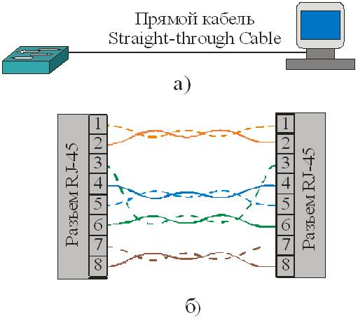
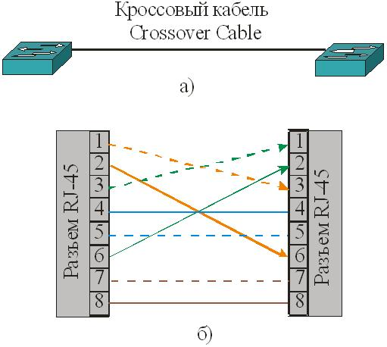
Мыс кабельдері
Тікелей кабель
Straight-through Cable
Жергілікті желілер, әдетте, қорғалмаған бұралған UTP жұбы негізінде жасалады. UTP кабелінде төрт жұп бұралған мыс сымдар бар. Сондықтан кабельді компьютерлерге немесе басқа желілік құрылғыларға қосу үшін 8 контактісі бар RJ-45 коннекторы (коннектор) қолданылады. Соңғы түйінді (host), мысалы, компьютерді қайталағышқа немесе коммутаторға қосу үшін тікелей кабель (Straight-through Cable) қолданылады.
Кросстық кабель
Crossover Cable
Коммутаторларды (switch) немесе концентраторларды (hub) бір-біріне қосу үшін кросс-кабель (Crossover Cable) қолданылады.

Slide 10
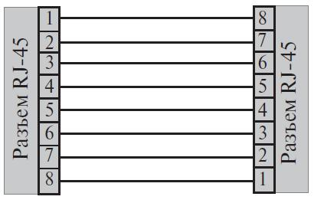
Коммутаторды немесе маршрутизаторды конфигурациялау үшін олар дербес компьютердің сериялық телефон портына (RS-232) қосылады. Бұл жағдайда консольді кабелі қолданылады, ол Rollover Cable деп аталады.

Slide 11
Қорытынды сұрақтар:
Мәліметті таратудың локальдық желілерінде қандай кәбіл түрлері қолданылады?
3-дәрежелі UTP кәбілінің тарату жылдамдығы мен қашықтығы қандай?
5,5е-дәрежелі UTP кәбілінің тарату жылдамдығы мен қашықтығы қандай?
Тікелей кәбіл қандай құрылғыларды қосу үшін қолданылады?
Кросстық кәбіл қандай құрылғыларды қосу үшін қолданылады?
Консольдық кәбіл қандай құрылғыларды қосу үшін қолданылады?
Жаттығулар
1. Симметриялық мыс кәбілдің тарату жылдамдығы мен қашықтығын көрсетіңіз.
2. Тікелей, кростық және консольдық кәбілдердің сұлбасын көрсетіңіз.

Slide 12
Назарларыңызға рақмет!!

